Slide 1

UNIVERSIDAD DE LAS FUERZAS ARMADAS ESPE
DESARROLLO DE APLICACIONES MÓVILES
Ing. Doris Karina Chicaiza A
dkchicaiza@espe.edu.ec

Slide 2

Tipos de Aplicaciones
Cualquier solución que implique desarrollar una aplicación móvil, siempre tendremos que analizar qué tipo de aplicación móvil nos beneficiará más.

Slide 3
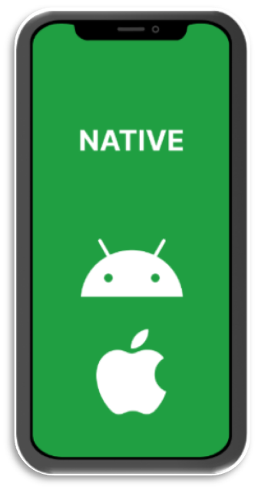
Tipos de Aplicaciones
Aplicaciones Nativas
Las aplicaciones nativas son aquellas desarrolladas específicamente para un sistema operativo (SO) en particular, como iOS o Android.
Notes:
Para su creación, se emplean los lenguajes de programación y las herramientas recomendadas por los fabricantes de cada plataforma, en iOS se utilizan Swift u Objective-C, mientras que en Android se opta por Kotlin o Java, utilizando XCode (iOS) o Android Studio (Android). Un aspecto clave es que pueden acceder directamente al hardware del dispositivo, como la cámara, el GPS o la lista de contactos, lo que permite ofrecer una experiencia de usuario optimizada y fluida, con un rendimiento superior.

Slide 4
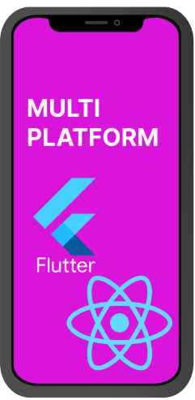
Tipos de Aplicaciones
Aplicaciones Multiplataforma
Las aplicaciones multiplataforma permiten a los desarrolladores escribir código para la aplicación una vez y reutilizarlo en diferentes plataformas.
Se usan frameworks como React Native, Flutter, Kotlin Multiplatform o Unity.
Notes:
Las aplicaciones multiplataforma permiten a los desarrolladores escribir código para la aplicación una vez y reutilizarlo en diferentes plataformas. El código llamará al kit de desarrollo de software nativo en tiempo de ejecución para representar los elementos de la interfaz de usuario. Se usan frameworks como React Native, Flutter, MAUI (Multi-platform App UI), Kotlin Multiplatform o Unity.

Slide 5
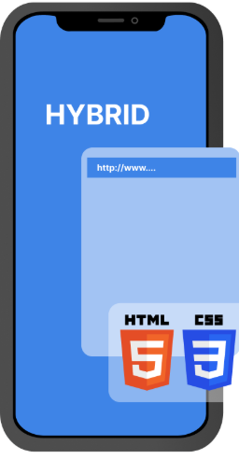
Tipos de Aplicaciones
Aplicaciones Híbridas
Las aplicaciones híbridas combinan elementos de las aplicaciones nativas y web.
Estas se desarrollan principalmente utilizando tecnologías web, y luego se empaquetan en forma de aplicación nativa a través de frameworks.
Notes:
Este enfoque permite que la aplicación se ejecute dentro de una “vista web” nativa, lo que posibilita el acceso a algunas características del hardware del dispositivo.

Slide 6
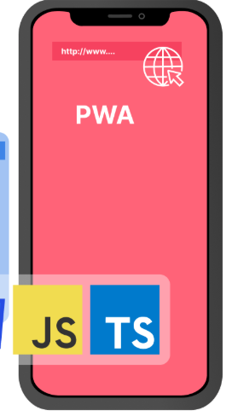
Tipos de Aplicaciones
Aplicaciones Web Progresivas (PWA)
Las Progressive Web Apps (PWA) son aplicaciones web que aprovechan tecnologías web modernas para ofrecer una experiencia similar a la de una aplicación nativa.
Notes:
Aunque no tienen acceso a la mayoría de las funciones nativas del dispositivo, ofrecen ventajas como la capacidad de funcionar sin conexión y enviar notificaciones push. Otra diferencia importante es la distribución. Mientras que las aplicaciones móviles se instalan y distribuyen a través de tiendas como Google Play Store o Apple App Store, las PWA se acceden directamente desde el navegador, lo que permite a los usuarios que pueden interactuar con una PWA escribiendo su URL o guardándola como un acceso directo en la pantalla de inicio.

Slide 7
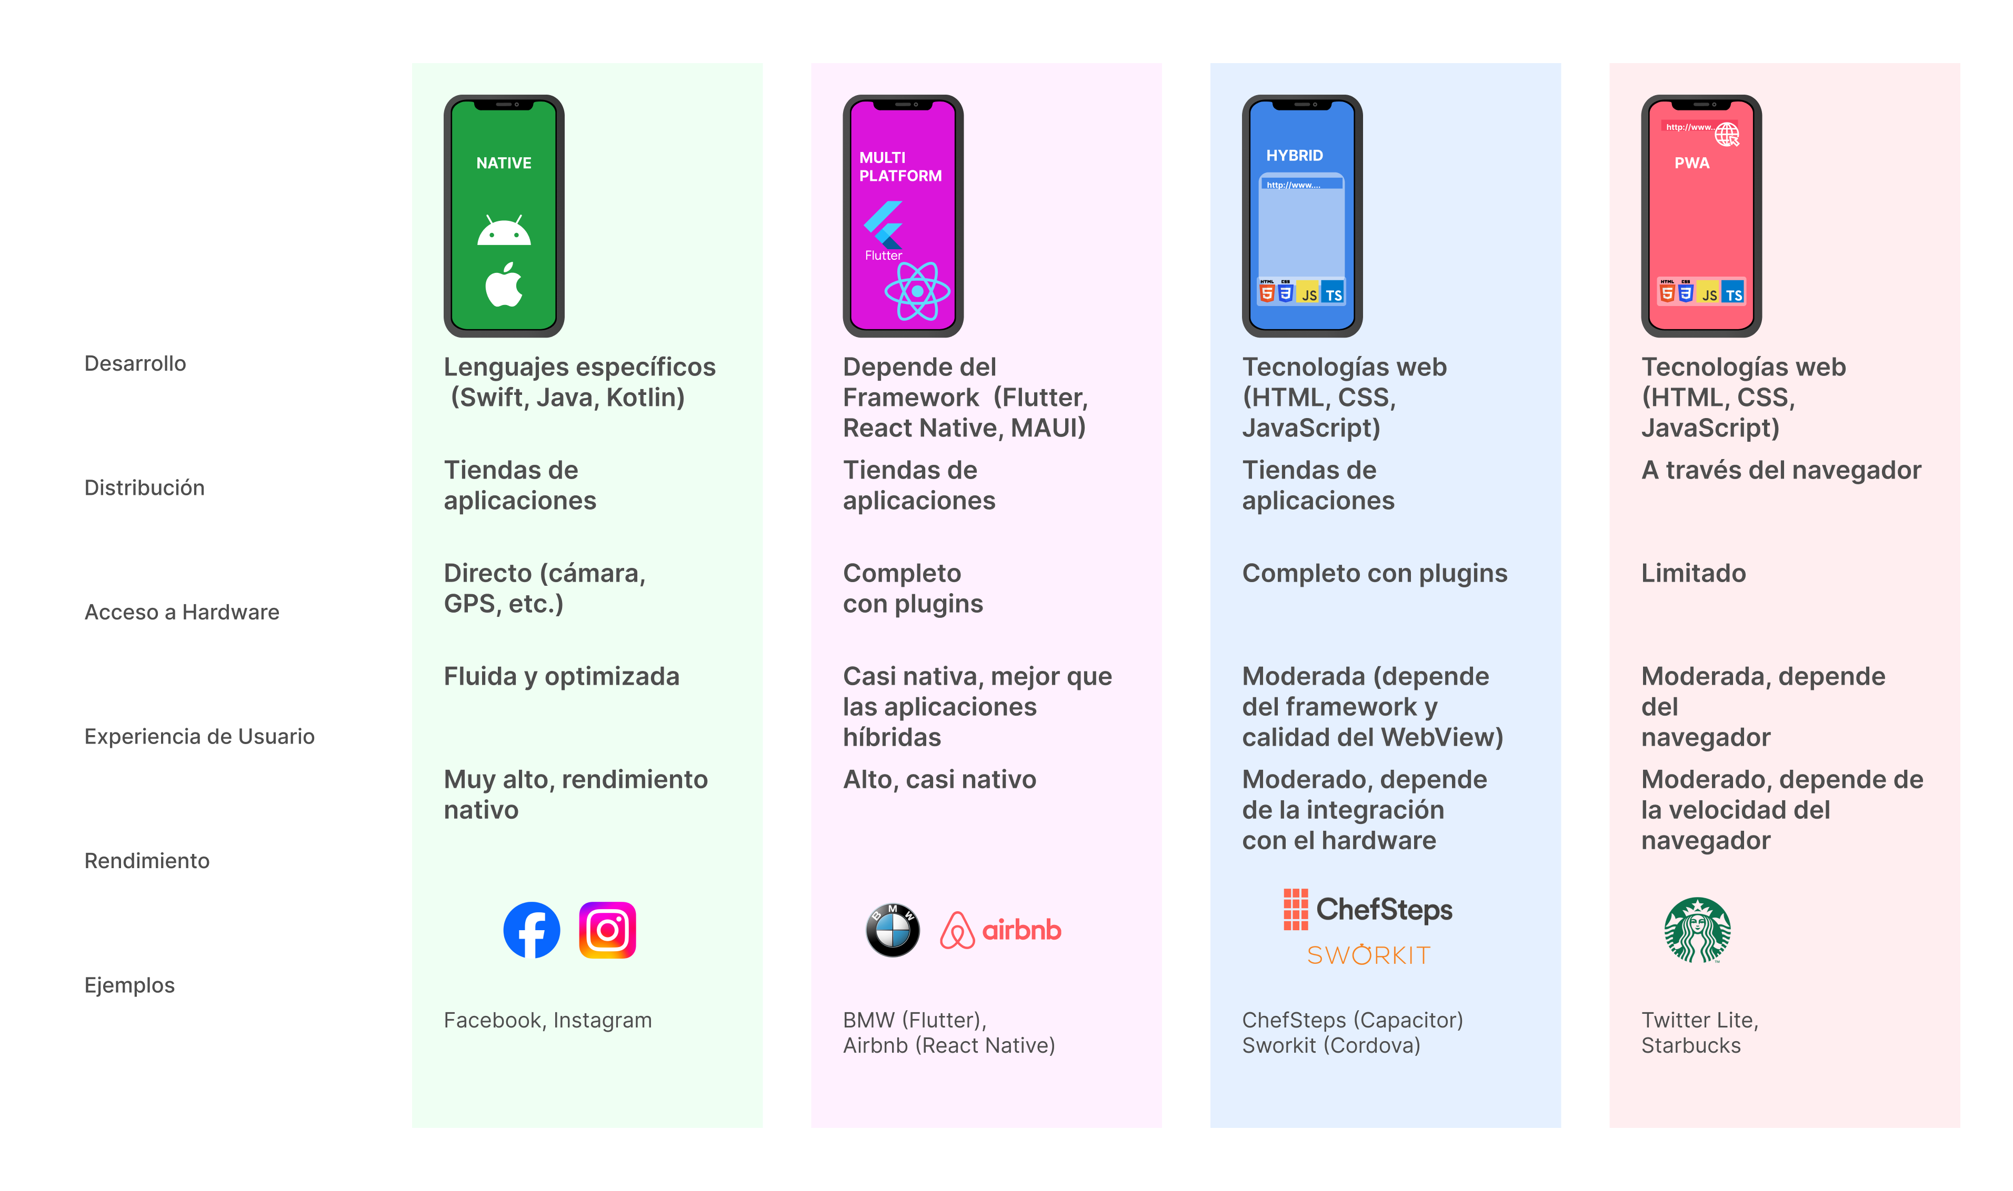
Tipos de Aplicaciones

Slide 8
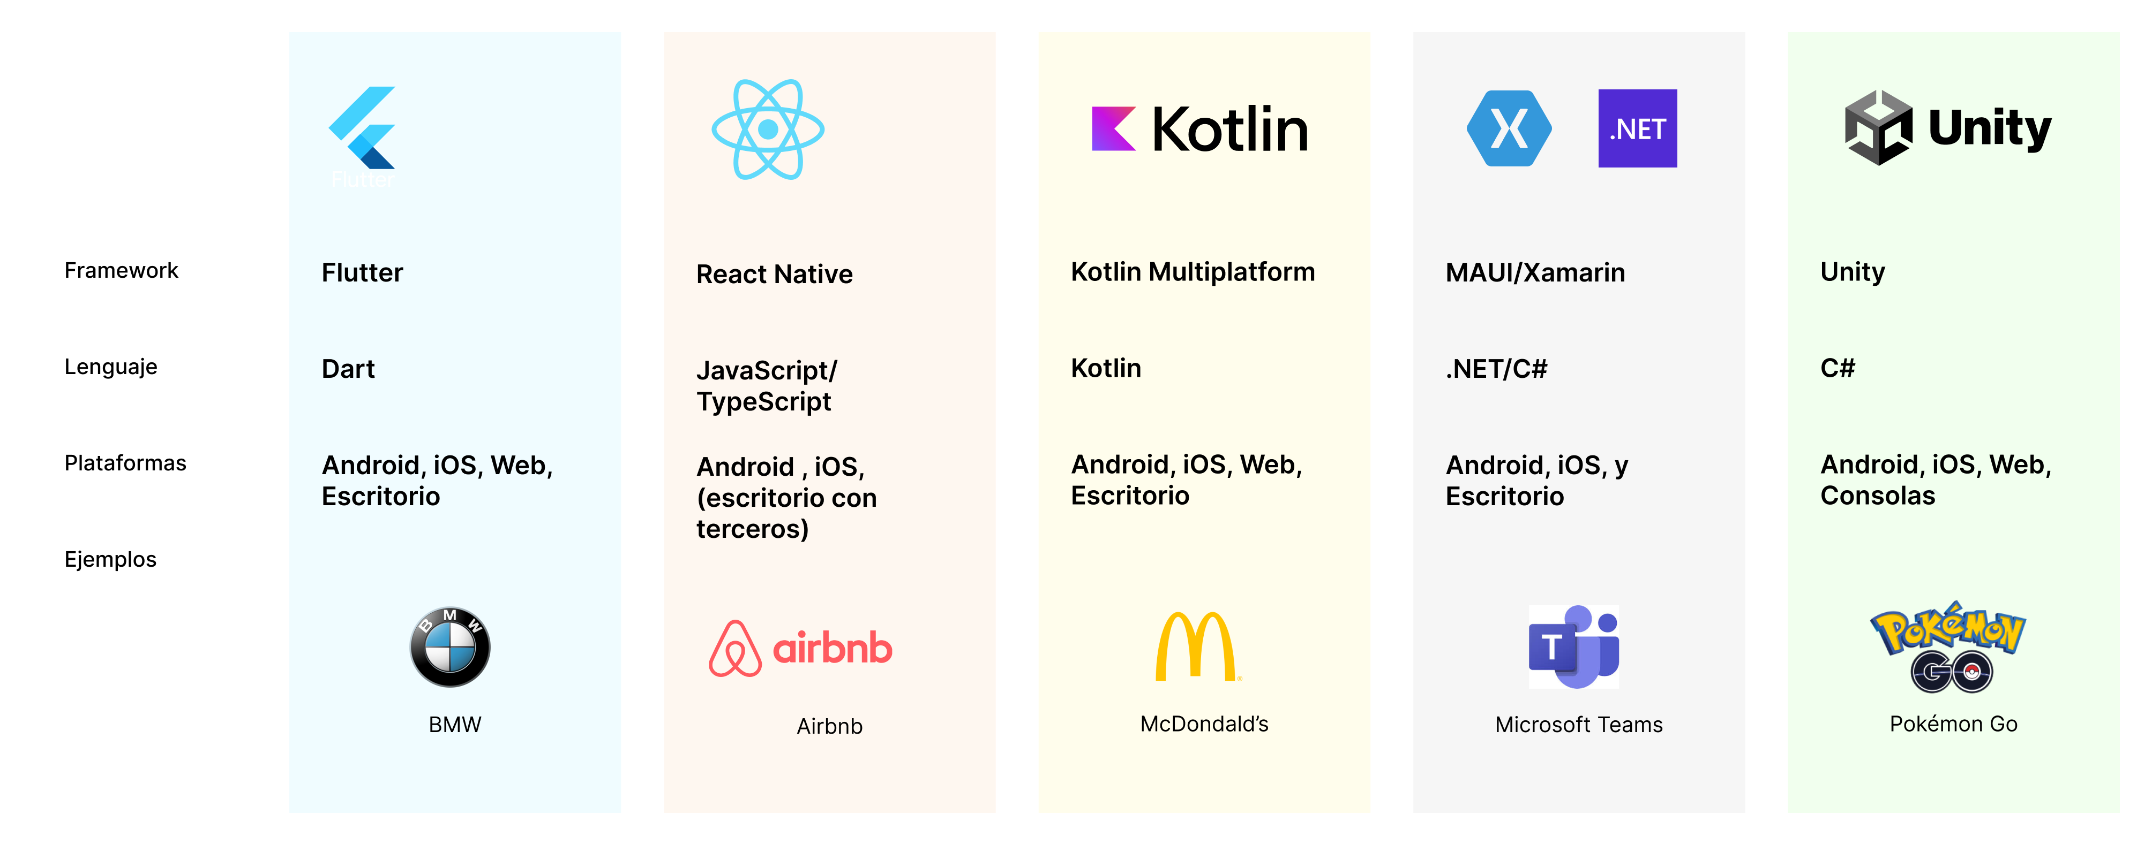
Tipos de Aplicaciones
Casos de éxito Frameworks Multiplataforma
Este apartado muestra aplicaciones desarrolladas por empresas importantes usando los frameworks multiplataforma más populares.
Notes:
Estos ejemplos destacan cómo el enfoque multiplataforma puede facilitar el desarrollo y la optimización para iOS y Android sin duplicar esfuerzos:
BMW (Flutter): La app My BMW permite a los usuarios gestionar su vehículo desde el móvil, ofreciendo control remoto, monitoreo de estado y soporte en tiempo real.
UberEATS (React Native): La app Uber Eats permite a los usuarios pedir comida de restaurantes locales a través de su móvil, con opciones de seguimiento en tiempo real, personalización de pedidos y pago integrado. Además, facilita la entrega rápida mediante una red de repartidores.
McDondald’s (Kotlin Multiplatform): La app de McDonald's, desarrollada con Kotlin Multiplatform, permite a los usuarios realizar pedidos desde sus móviles, personalizar sus menús y pagar en línea. También facilita la recogida en el restaurante o la entrega a domicilio. La aplicación optimiza la experiencia del cliente al integrar funcionalidades tanto para iOS como Android con un solo código base.
Podemos ver más en detalle estas tres últimas tecnologías en el siguiente post: https://icalia.es/web/web-icalia/w/flutter-react-native-y-kotlin-multiplatform-comparativa-de-tecnologias-moviles-para-2024?redirect=%2Fweb%2Fweb-icalia%2Fblog
SportsEngine (MAUI/Xamarin): Es una aplicación diseñada para facilitar la gestión de equipos deportivos, ofreciendo herramientas para organizar calendarios, comunicarse con jugadores y padres, y gestionar inscripciones. Aquí ya se habló de esta tecnología https://icalia.es/web/web-icalia/w/maui
Pokémon Go (Unity): Es un juego de realidad aumentada (AR) lanzado en 2016 por Niantic, Nintendo y The Pokémon Company. Permite a los jugadores capturar, entrenar y luchar con Pokémon en el mundo real usando la geolocalización del teléfono móvil.

Slide 9
Tipos de Aplicaciones
Casos de éxito Frameworks de Aplicaciones Híbridas
Casos de éxito de Progressive Web Apps
Notes:
https://www.appsflyer.com/es/glossary/hybrid-app/
https://www.icalia.es/w/aplicaciones-nativas-multiplataforma-h%C3%ADbridas-y-pwa-%C2%BFcu%C3%A1l-es-la-mejor-opci%C3%B3n-para-tu-proyecto-

